Slide 1
Chapter 7
抽樣分佈與
資料描述

Slide 2
7.1 隨機抽樣與敘述統計學
本節的部分內容在第1章中曾出現，此處再出現是因為 (1) 正式學過隨機變數之後會有更深刻的理解；(2) 為了下一節的閱讀連貫性；(3) 更正式的定義與說明。

Slide 3
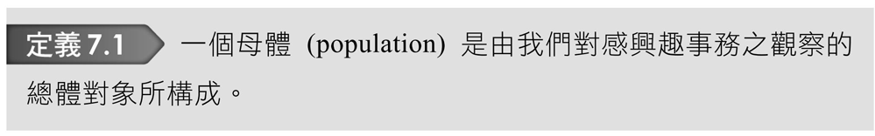
7.1 隨機抽樣與敘述統計學
母體中的每一個觀察都是有某種機率分佈 的一個隨機變數 X 的一個值。

Slide 4
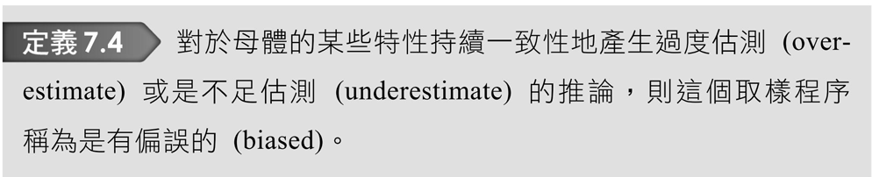
7.1 隨機抽樣與敘述統計學

Slide 5
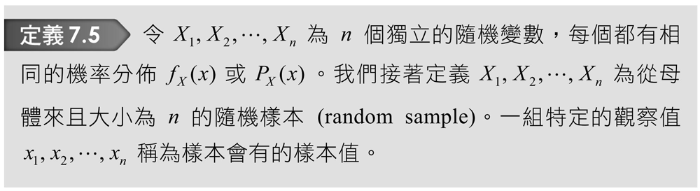
7.1 隨機抽樣與敘述統計學

Slide 6
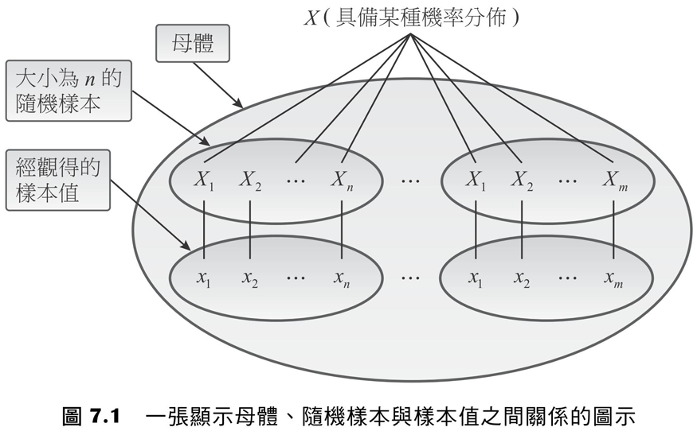
7.1 隨機抽樣與敘述統計學
母體、隨機樣本以及樣本值可描繪於圖7.1中。此圖與第1章的圖1.2一樣，此處再次出現是為了閱讀上的方便。

Slide 7
7.1 隨機抽樣與敘述統計學
收集資料的調查者可能希望能夠簡短整理並描繪出資料的重要特性。這樣做的方法統稱為敘述統計 (descriptive statistics)。其中有些方法是屬於畫圖的方式，包括接下來要討論的直方圖和盒狀圖。其他敘述方法涉及數值摘要量測的計算像是平均值、中位數、百分位法等等。

Slide 8
7.1 隨機抽樣與敘述統計學
位置的量測 (Measures of Location)
設我們的資料集為 ，其中每個 都是一個數字。這一組數字的位置 ( 特別是中心 ) 最令人感興趣。一個熟知的中心量測是資料集的算術平均或平均值，亦即
。
以 表示的樣本中位數對於離群值是比 不敏感的位置量測方式，因為離群值經排序後，通常出現在排序的前面或後面，不會影響中位數的選取。求樣本中位數 (sample median) 的方法是：先將 n 個觀察值從最小到最大排列 ( 包括重複的值在內 )，然後如果 n 是奇數，則中位數是排列在正中央的那個值；如果 n 為偶數，則最靠近中央的兩個值的平均即為中位數。

Slide 9
7.1 隨機抽樣與敘述統計學
其他位置的量測：四分位 (Quartile) 與百分位 (Percentile)
中位數將資料分成同等大小的兩個部分。為了求得位置更精細的量測，我們可將資料分成超過兩個部分。四分位將資料集分成四個同等大小的部分，其中觀察值在第三個四分位以上的構成資料較高的前四分之一，第二個四分位等同於中位數，而第一個四分位將較低的四分之一與較高的前四分之三分開。

Slide 10
7.1 隨機抽樣與敘述統計學
變異性的量測 (Measures of Variability)
一個量測資料集中性的一個熟知的方法是樣本變異數
(sample variance)，定義成 ，於是以 s 表示的
樣本標準差 (sample standard deviation) 是樣本變異數 ( 正值 )
的平方根： 。標準差越小代表資料越集中，反之則越
分散。
盒狀圖 (Boxplot)
一個稱為盒狀圖的圖形可用來描述資料的最重要特徵，這些特徵包括 (1) 中央、(2) 散開程度、(3) 偏離對稱性的情形以及 (4) 顯現「離群值」。

Slide 11
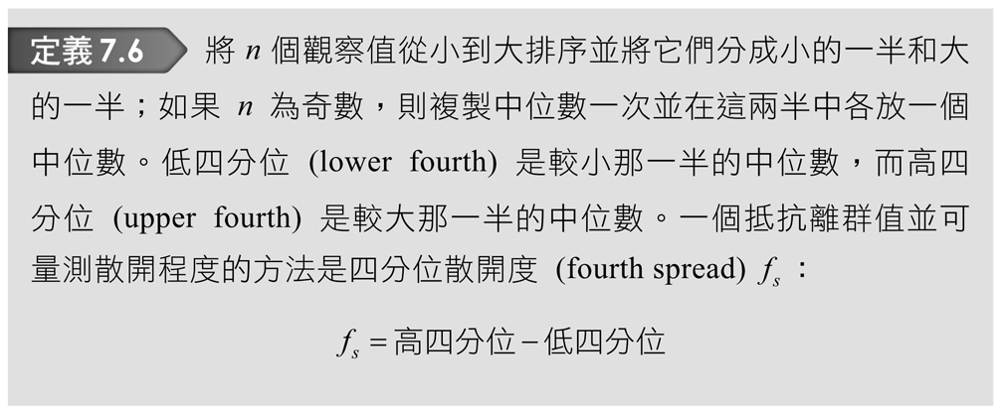
7.1 隨機抽樣與敘述統計學
四分位散開度不受資料前25% 或後25% 之觀察值位置的影響，因此它能抵抗離群值。最簡單的盒狀圖是根據下列五個摘要值來畫：
最小值 低四分位 中位數 高四分位 最大值

Slide 12
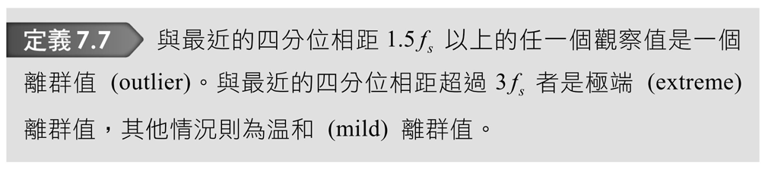
7.1 隨機抽樣與敘述統計學

Slide 13
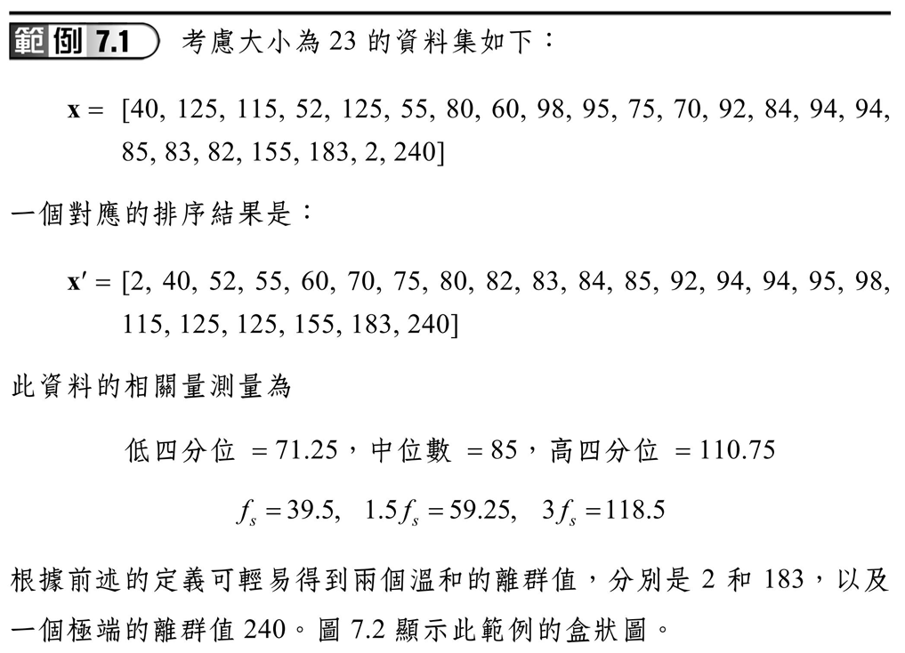
7.1 隨機抽樣與敘述統計學

Slide 14
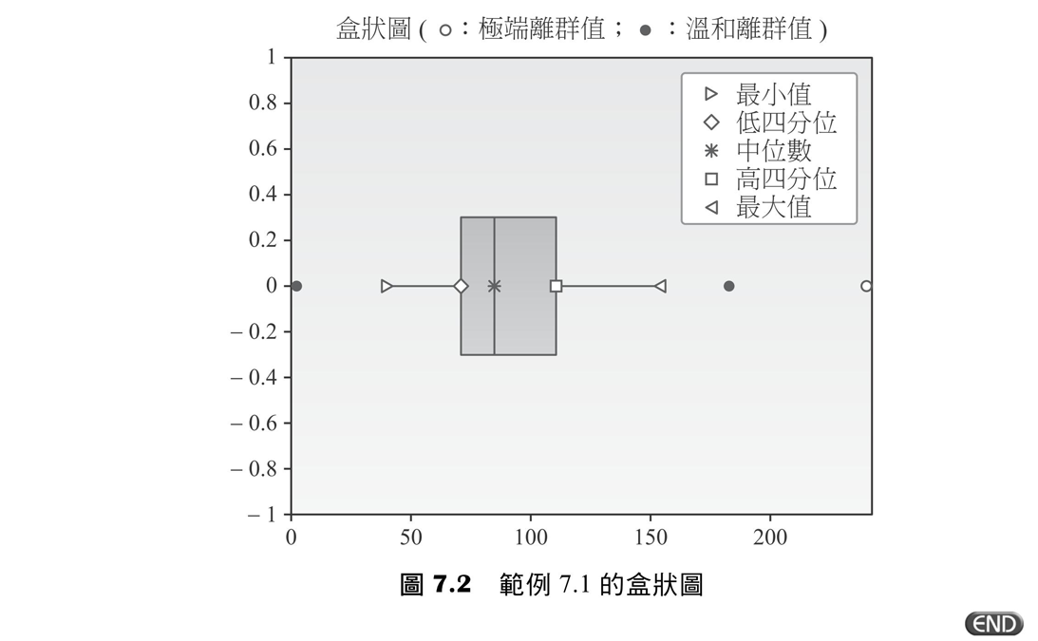
7.1 隨機抽樣與敘述統計學

Slide 15
7.1 隨機抽樣與敘述統計學
直方圖 (Histogram)
建構離散資料之直方圖的步驟：
求每個值的相對頻次。
在水平軸上標示所有可能的值。
在每個值之上，畫一個矩形，矩形的高度是該值的相對頻次。

Slide 16
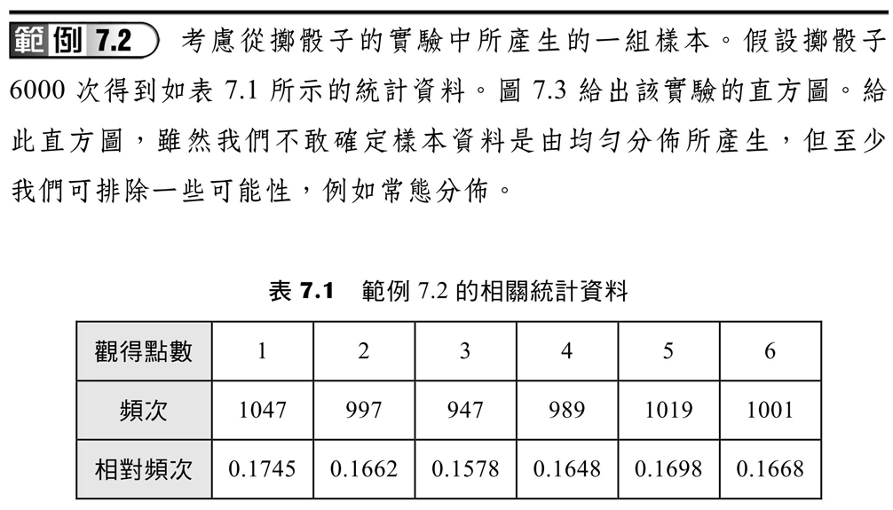
7.1 隨機抽樣與敘述統計學

Slide 17
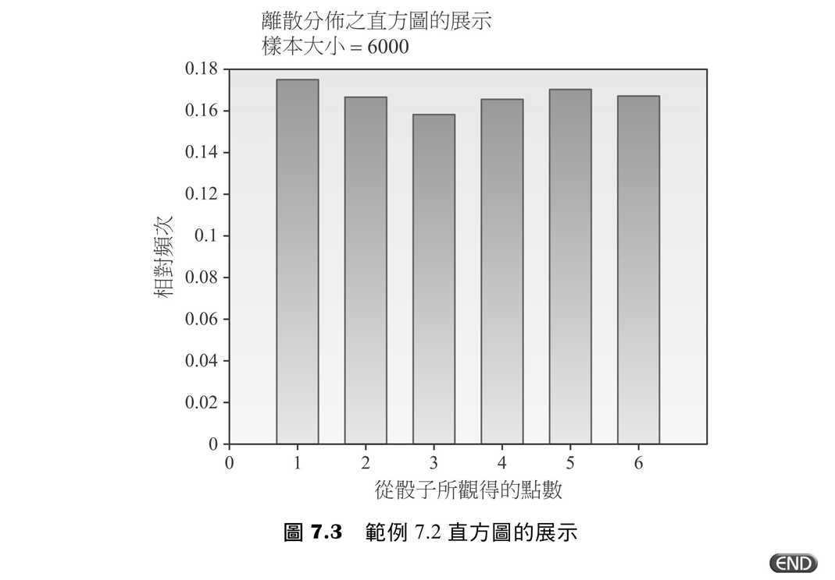
7.1 隨機抽樣與敘述統計學

Slide 18
7.1 隨機抽樣與敘述統計學
對於連續資料建構直方圖的程序比其對應的離散版本稍微複雜一些。所需步驟如下：
將量測軸切割出適當數目的隔間區間 (bin interval) 或隔間 (bin)，使得每個觀察值都恰好落入一個隔間中。
根據一個隔間所包含的觀察值的數目求得每個隔間的相對頻次。
在水平量測軸上標示隔間的邊界。
在每個隔間之上，畫一個矩形，矩形的高度等於該隔間的相對頻次除上隔間的寬度。所產生的矩形高度可解讀成 ( 機率 ) 密度且每個矩形的面積 (area) 正比於對應隔間的相對頻次。

Slide 19
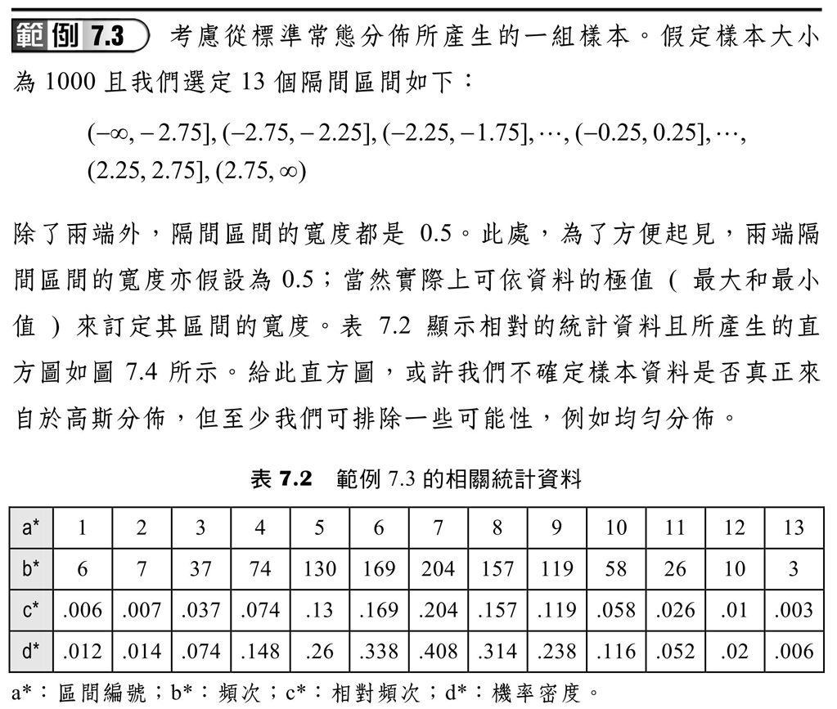
7.1 隨機抽樣與敘述統計學

Slide 20
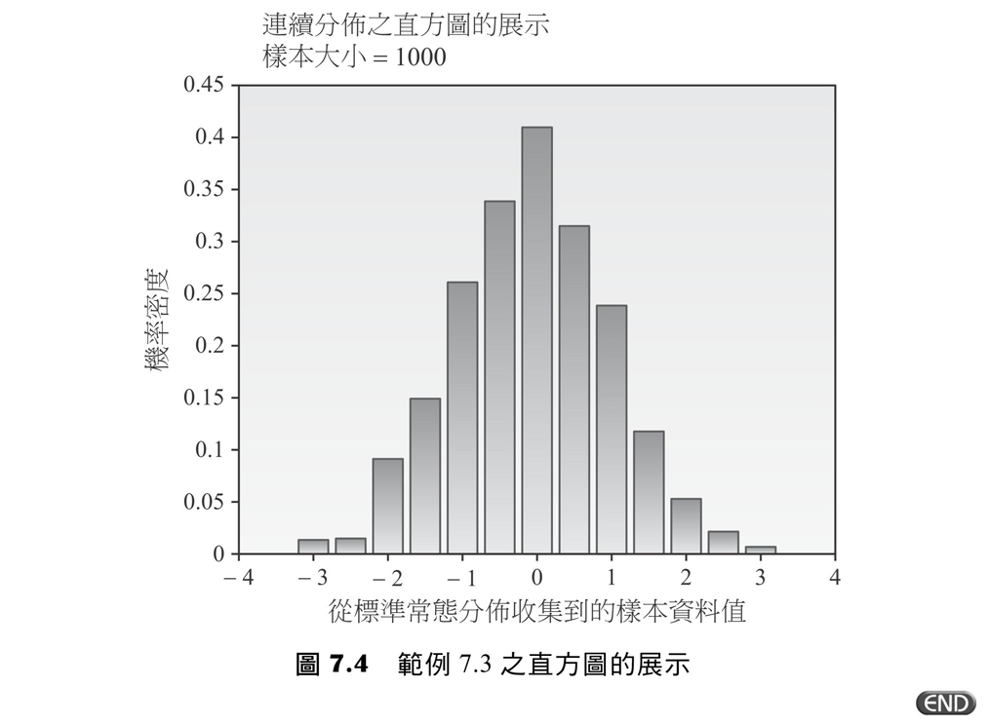
7.1 隨機抽樣與敘述統計學

Slide 21
7.1 隨機抽樣與敘述統計學
機率圖 (Probability Plot)
給一組樣本值，我們想知道它們是否從一個特定的機率分佈所產生的。一個有效的方法是建構一個機率圖 (probability plot)。如果樣本確實來自於所假定的分佈，則圖上的點會傾向於呈現出一條直線。
建構機率圖的步驟如下：
將 n 個樣本觀察值從最小到最大排序。則第 i 個最小的觀察值在排序的表列中是第 個樣本百分位。
產生 n 對的 資料，其中 x 是分佈的第 個百分位， 第 i 個最小的觀察值且 。
每一對 對應到一個二維座標系統的一個點。將這些點畫在此座標系統上，所產生的圖形即為機率圖。

Slide 22
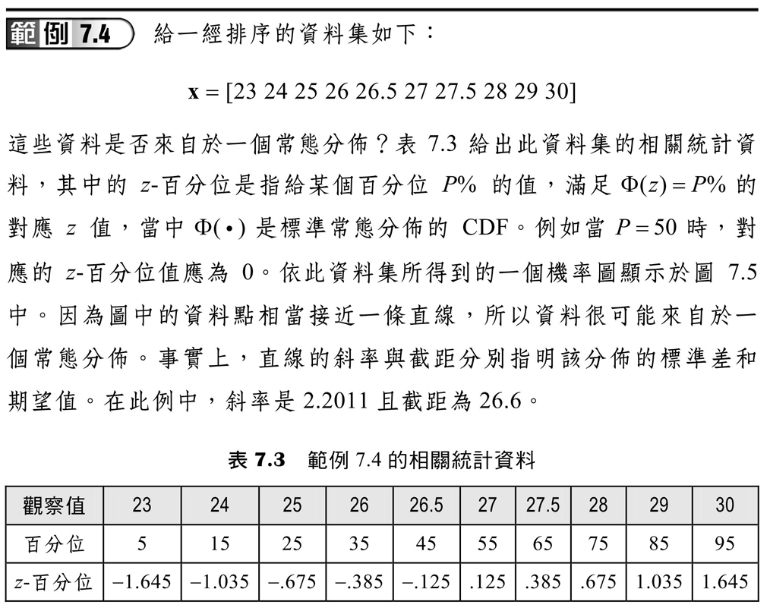
7.1 隨機抽樣與敘述統計學

Slide 23
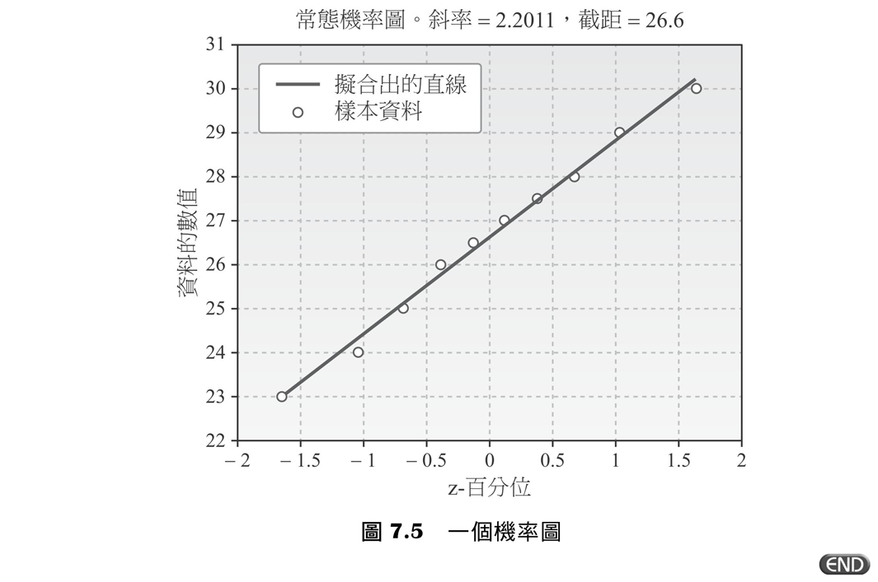
7.1 隨機抽樣與敘述統計學

Slide 24
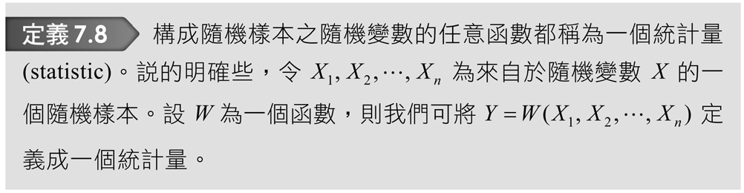
7.2 重要的統計量
假定我們調查在中國大陸地區使用某種特定品牌手機的比例。不可能去詢問所有的手機使用者來找到代表母體比例的參數p。一個比較務實的方法是選取夠大的隨機樣本並從此樣本中求出對應的參數 ，然後我們以 的值推論真實的比例 p。因為隨機樣本可以有很多不同的觀察值，所以 被視為是某個隨機變數的一個值。這樣的隨機變數稱為統計量 (statistic)。

Slide 25
7.2 重要的統計量
量測一組資料的中心最常用的統計量就是平均值。同理，量測觀察值相對於平均值的散開程度的最廣泛使用的統計量是變異數。它們分別稱為樣本平均數 (sample mean) 與樣本變異數 (sample variance)。

Slide 26
7.2 重要的統計量
考慮有密度 的隨機變數 X ( 定義在某個試驗上 )。大小為 n 之 X 的樣本平均為
而大小為 n 之 X 的樣本變異數為
以S表示的樣本標準差 (sample standard deviation) 是樣本變異數的正值平方根。

Slide 27
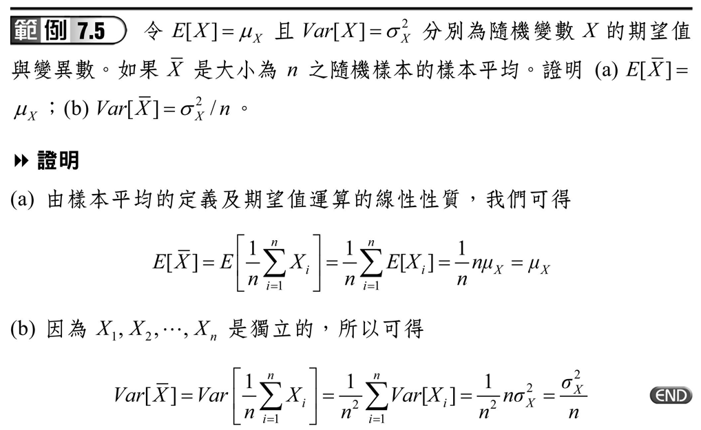
7.2 重要的統計量

Slide 28
7.2 重要的統計量
注意到當 有值 時， ， 有值 。同理
，當 有值 時， ，統計量 也有值
。很容易證明 s 可重寫成 。

Slide 29
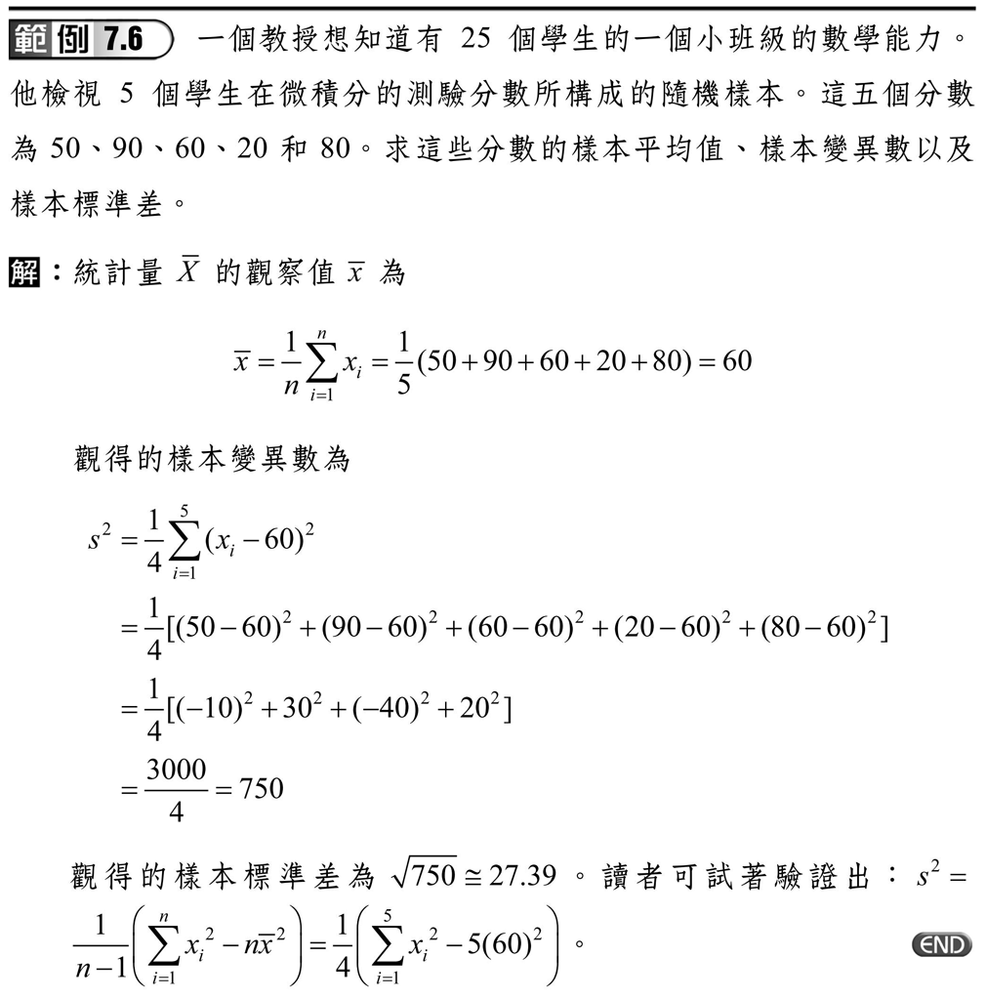
7.2 重要的統計量

Slide 30
7.3 抽樣分佈
因為統計量是一個隨機變數，所以它有伴隨的機率分佈，稱為抽樣分佈 (sampling distribution)。

Slide 31
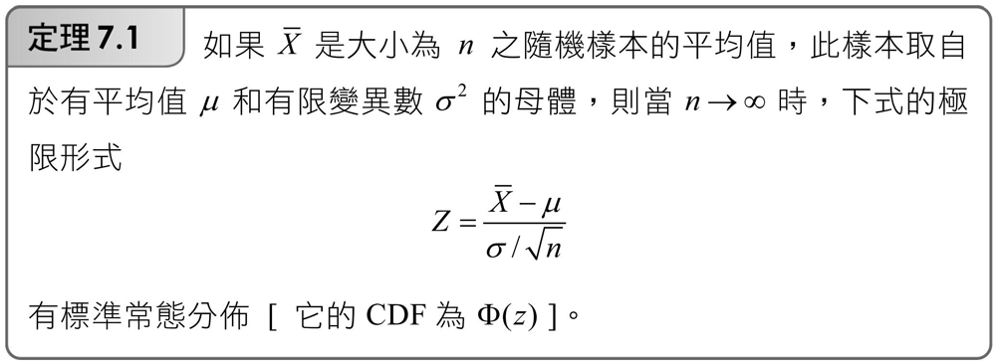
7.3.1 平均數的抽樣分佈與中央極限定理

Slide 32
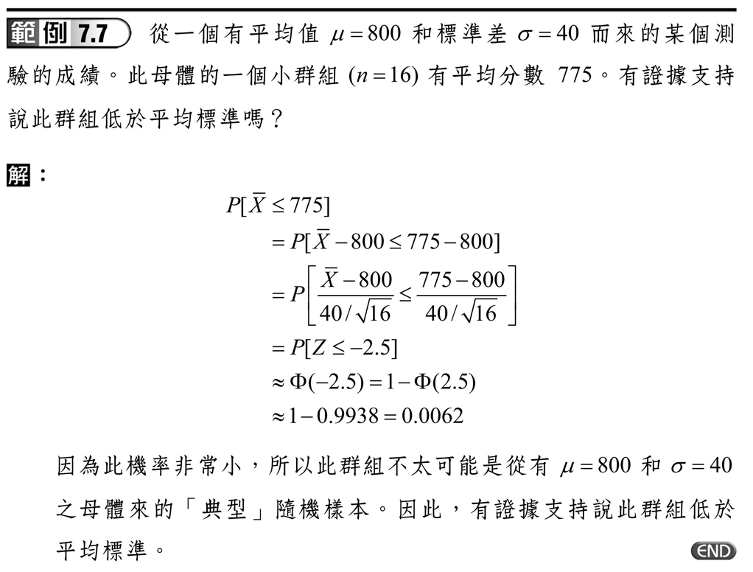
7.3.1 平均數的抽樣分佈與中央極限定理

Slide 33
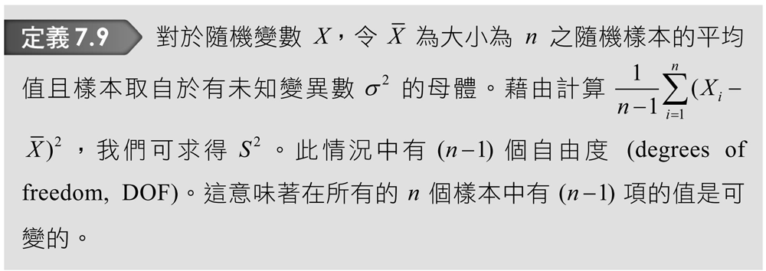
7.3.2 變異數的抽樣分佈

Slide 34
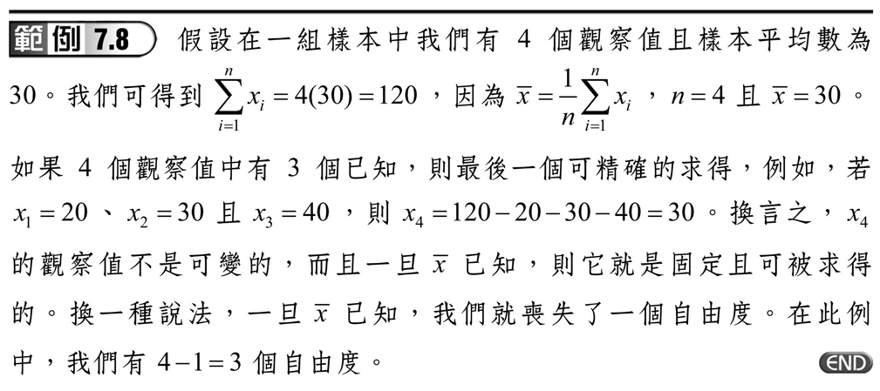
7.3.2 變異數的抽樣分佈

Slide 35
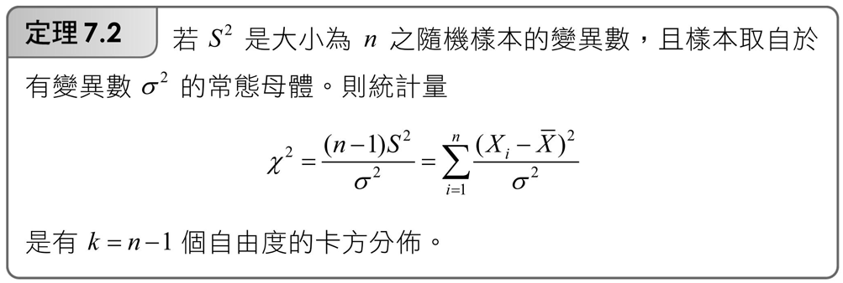
7.3.2 變異數的抽樣分佈

Slide 36
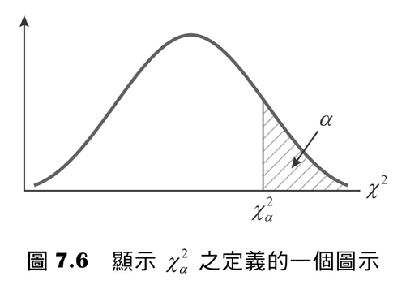
7.3.2 變異數的抽樣分佈
令 代表 的值且在此值以上有面積 ，如圖7.6所示。

Slide 37
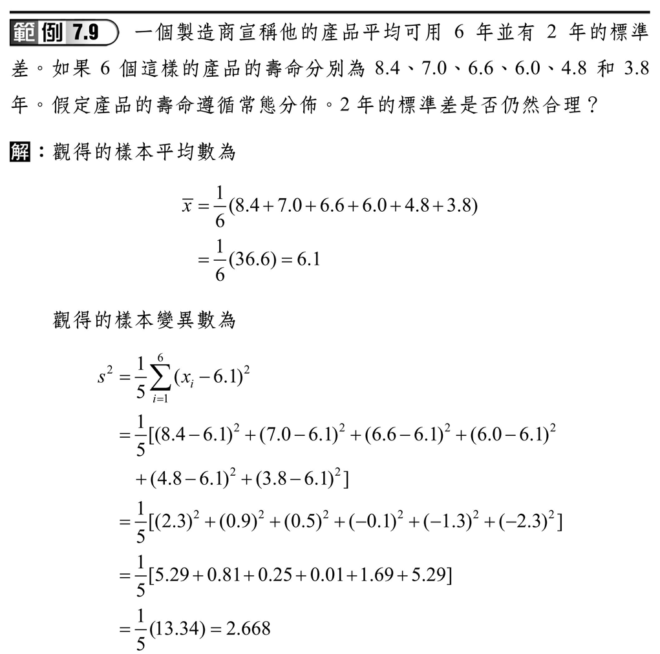
7.3.2 變異數的抽樣分佈

Slide 38
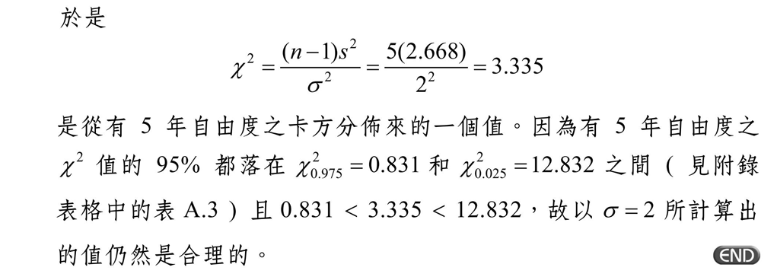
7.3.2 變異數的抽樣分佈

Slide 39
7.3.3 t-分佈
先前我們曾考慮 ，現在我們考慮 因為此
處 未知且我們用 S 取代 。如果樣本數小 ( 比方說 )
，則 的值在不同的樣本之間可能會有很大的跳動起伏且 T
的分佈可能偏離標準常態分佈。我們可寫出
其中
有標準常態分佈且
是有 個自由度的卡方分佈。

Slide 40
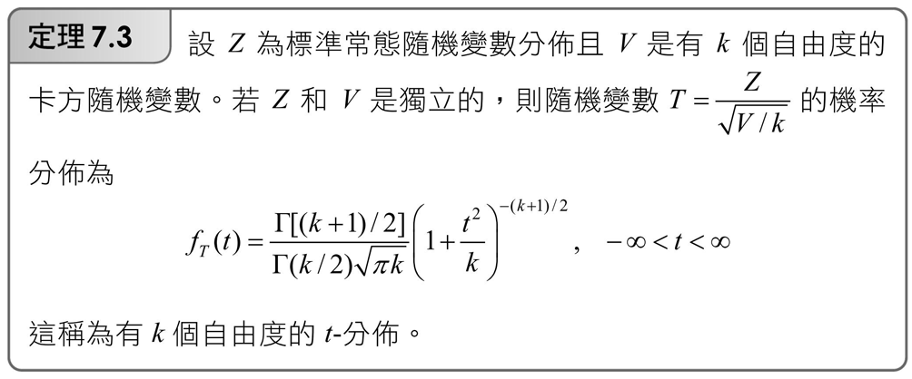
7.3.3 t-分佈

Slide 41
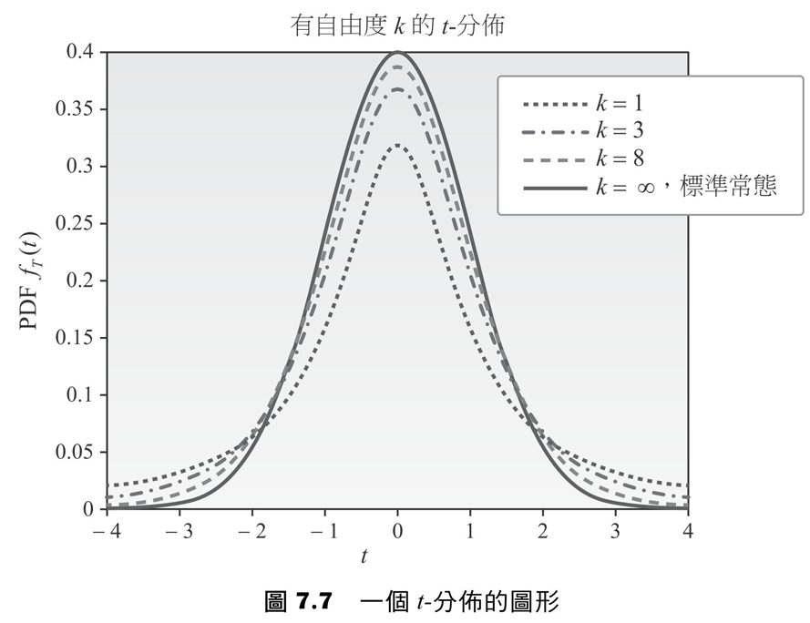
7.3.3 t-分佈

Slide 42
7.3.3 t-分佈
在幾個 k 值下，T的PDF圖形顯示於圖7.7中。從圖中可觀察到 t-分佈的幾個性質。(1) T 的分佈是鐘形且對零的平均值對稱。(2) 每個分佈曲線都比標準常態曲線散得更開。(3) 當 k 增加時，對應曲線的散開程度降低。(4) 當 時，對應的曲線趨近於標準常態曲線。

Slide 43
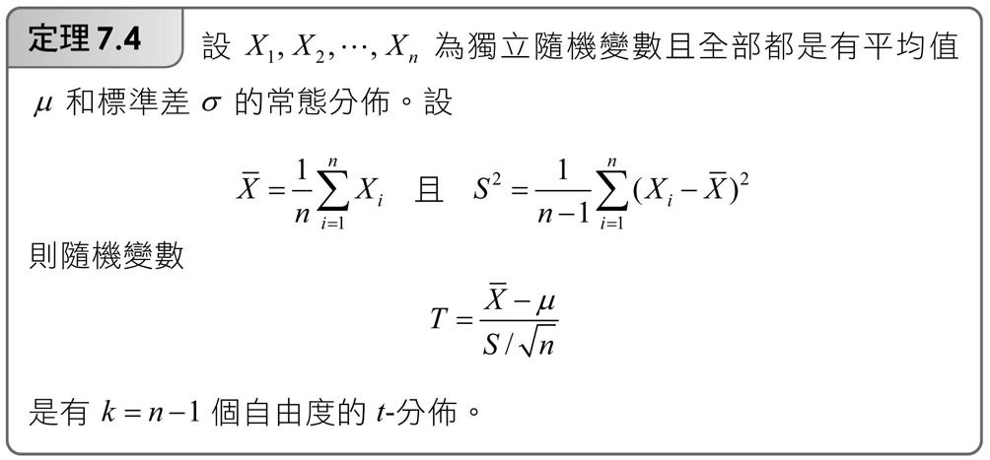
7.3.3 t-分佈
令 代表t-值且在此值以上的面積等於 。因為t-分佈對平均值零是對稱的，所以我們有 。以上說明可參考圖7.8。

Slide 44
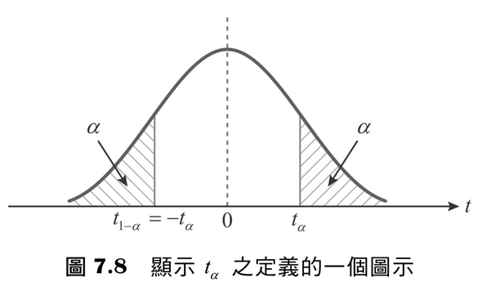
7.3.3 t-分佈

Slide 45
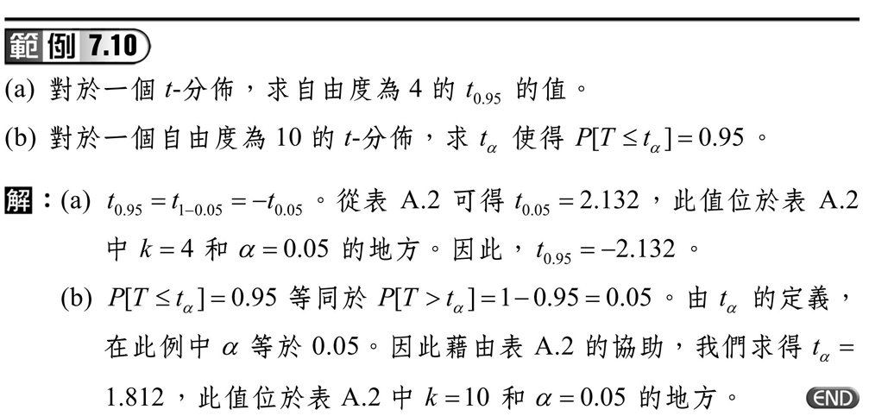
7.3.3 t-分佈

Slide 46
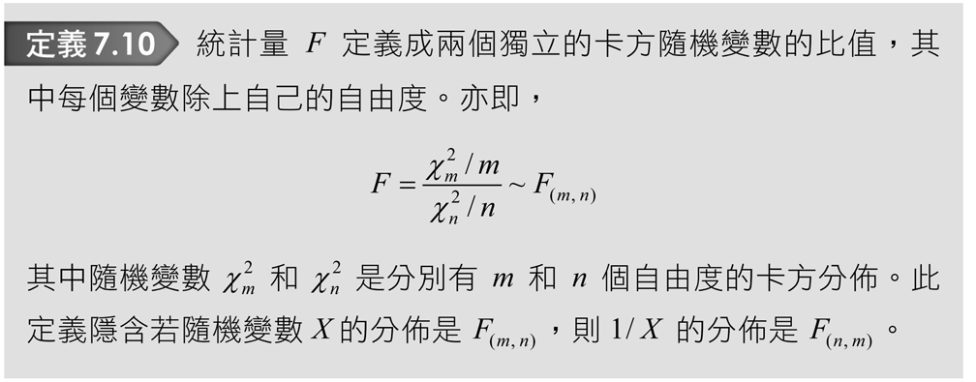
7.3.4 F-分佈
F-分佈與卡方分佈有關。它廣泛用於比較兩個或多個變異數的應用中。

Slide 47
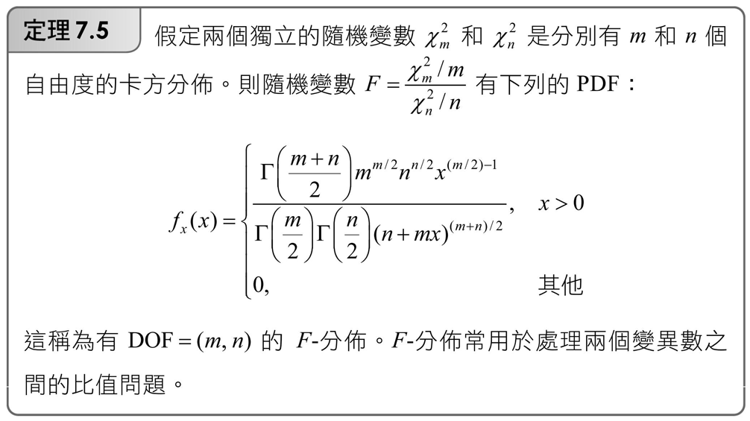
7.3.4 F-分佈

Slide 48
7.3.4 F-分佈
對於幾個m和n的值，典型的F-分佈的PDF顯示於圖7.9中。可以觀察到F-分佈的幾個性質。(1) F的分佈不是對稱的且事實上是向右偏斜的 (right-skewed)。(2) 因為隨機變數F是兩個非負值的量的比值，所以它不會有負值。(3) F-分佈的形狀與所涉及的自由度有關。(4) 當自由度增加時，分佈的偏斜程度會減少；事實上，在當 時的極端情況下，F-分佈趨近於常態分佈，而此分佈是對稱於其平均值的。

Slide 49
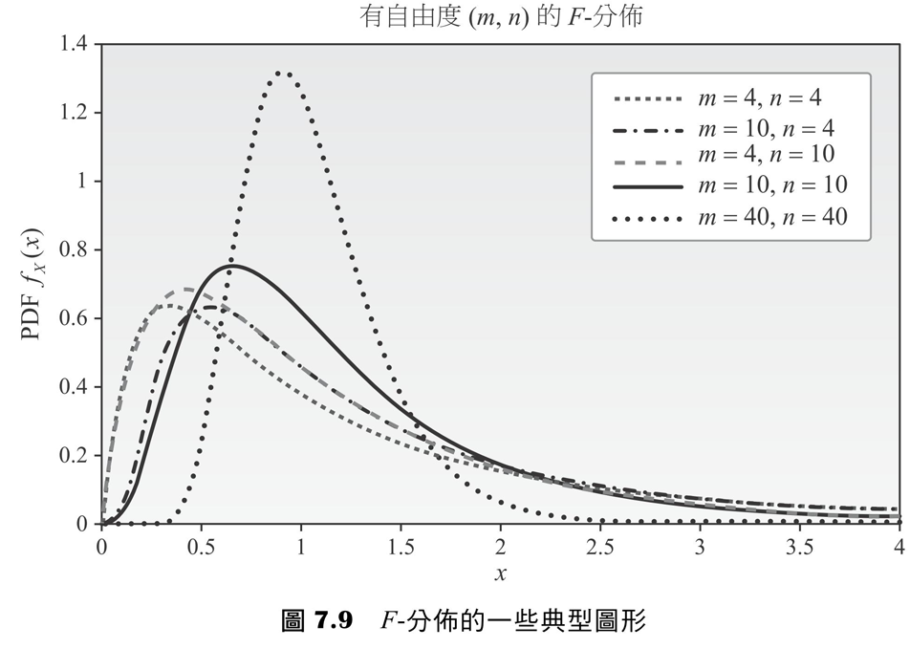
7.3.4 F-分佈

Slide 50
7.3.4 F-分佈
令 為F值且在該值以上的面積等於 ( 或alpha )，如圖7.10所示。對於 不同的組合，表A.4只顯示 、
、 以及 時的 。例如當 和 時，
。此外，以如下所示的定理，該表格也可用來
求 、 、 以及 。

Slide 51
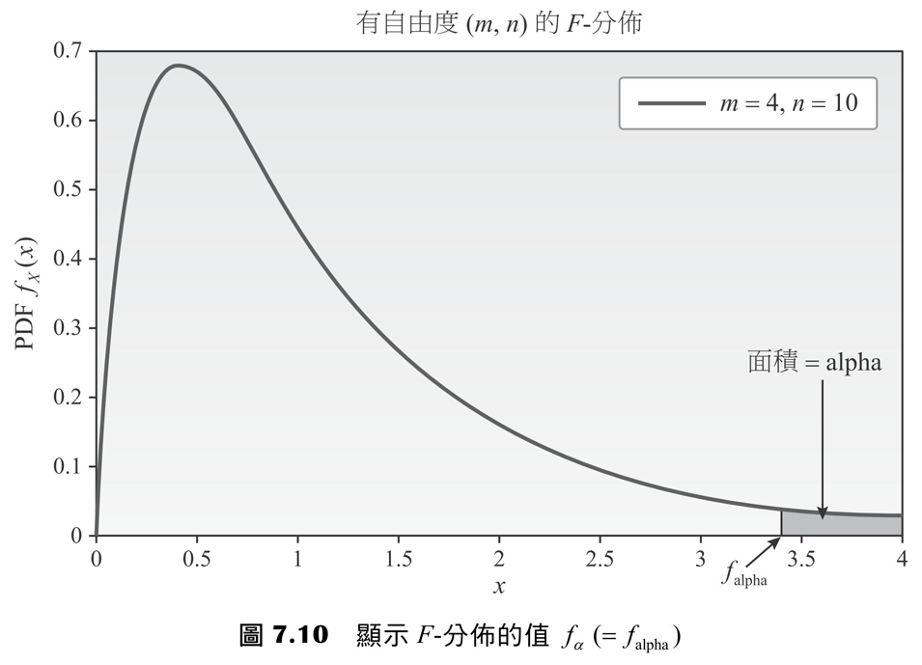
7.3.4 F-分佈

Slide 52
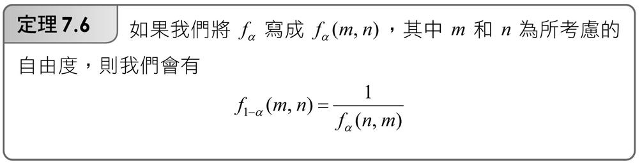
7.3.4 F-分佈

Slide 53
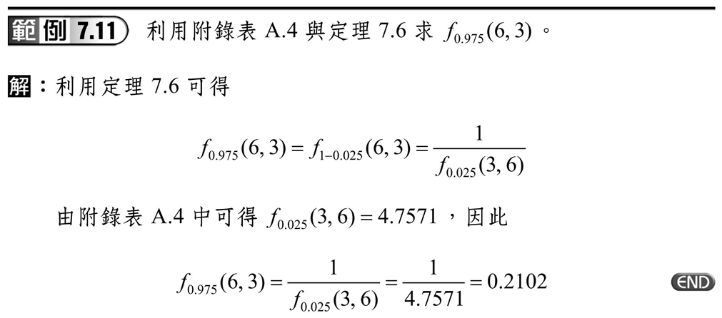
7.3.4 F-分佈

Slide 54
7.3.4 F-分佈
F-分佈的主要用途是檢測兩個獨立的樣本是否抽取自有相同變異數的常態母體，或母體變異數的兩個獨立的估測是否是均質的 (homoge­neous)。考慮分別有常態分佈 和
的兩個母體，大小為 和 的兩個隨機樣本分別從
這兩個母體中抽取出。從定理7.2，我們知道
分別是有 和 之卡方分佈的隨機變數。因為樣本是隨機抽取，所以所涉及的兩個隨機變數是獨立的。遵照定義7.10，我們知道
是有 的F-分佈。

Slide 55
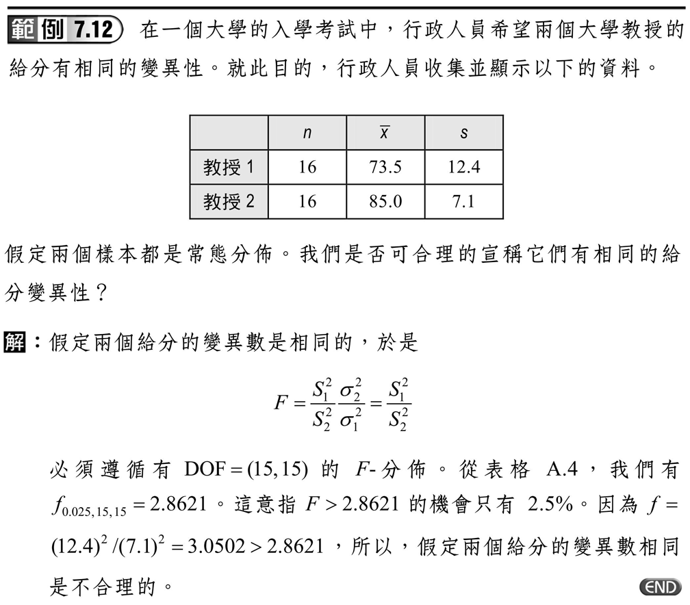
7.3.4 F-分佈

